Slide 1
学术数据中引用环的 检测与清洗
答辩学生：龚晨
指导老师：马帅 教授
答辩时间：2018.12.15

Slide 2
内容提要
课题来源
研究背景与意义
国内外研究现状
研究目标与内容
实验分析
总结与展望

Slide 3
课题来源
国家自然科学基金重点联合项目
社会媒体大数据感知与分析关键技术研究
项目编号： U1636210
国家科技部973课题
网络信息空间大数据计算的基础研究
项目编号：2014CB340304
微软亚洲研究院合作计划
动态大图搜索

Slide 4
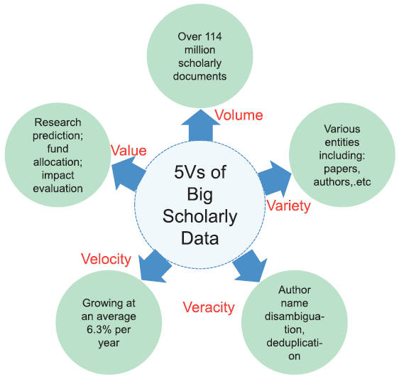
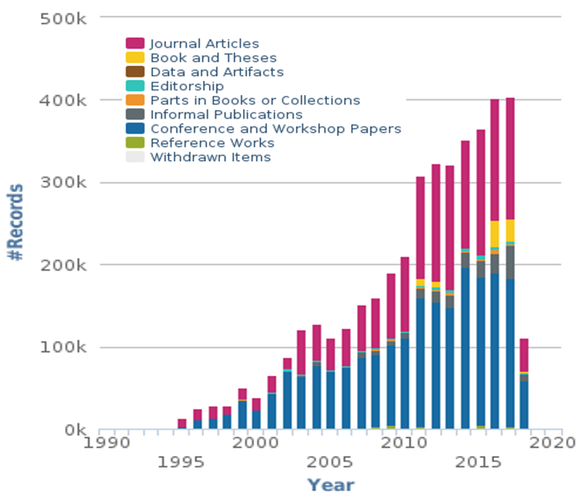
研究背景与意义
学术信息迅速增长：使管理数据变得具有挑战性
学术数据独特的特点：准确性
DBLP数据库每年论文增长量[1]
学术数据的5V特性[Xia et al. 2017]

Slide 5
研究背景与意义
学术数据
理论上引用遵循天然时序，不存在环
实际上数据中存在环及强连通分量
论文从公开到发表存在一定时间差（正确的引用）
错误的发表时间、引用关系导致的
数据集 | 论文数量 | 引用数量 | 强连通分量数量 | 最大强连通分量点的个数
AAN | 18,041 | 82,944 | 242 | 20
DBLP | 3,140,081 | 6,383,955 | 4,312 | 56
MAG | 126,909,021 | 528,682,289 | 127,377 | 830,158

Slide 6
研究背景与意义
Belay A. IX: A Protected Dataplane Operating System for High Throughput and Low Latency. In OSDI, 2014.
Peter S , Li J , Zhang I , et al. Arrakis: The Operating System is the Control Plane. In OSDI, 2014.
会议版本
Peter S , Li J , Zhang I , et al. Arrakis: The Operating System is the Control Plane. TOCS, 2015, 33(4):1-30.
期刊版本

Slide 7
研究背景与意义
Caswell J A. Valuing the benefits and costs of improved food safety and nutrition[J]. Australian Journal of Agricultural & Resource Economics, 1998, 42(4):409-424.
Caswell J A, Kleinschmit v L J K. Using Benefit-Cost Criteria for Settling Federalism Disputes: An Application to Food Safety Regulation[J]. American Journal of Agricultural Economics, 1997, 79(1):24-38.

Slide 8
国内外研究现状
环检测算法
基于DFS的线性时间复杂度算法
Kosaraju 算法、Tarjan 算法和Gabow 算法
动态环检测
等价为动态拓扑排序问题
基于优先级的、基于严格拓扑排序的、批量更新
不足
非针对学术数据，没有利用学术数据特点

Slide 9
国内外研究现状
学术数据清洗
人名消歧
作者分组法
通过相似性函数计算作者的引用的属性之间的相似性，通过聚类对相应引用进行分组
作者分配法
构建代表作者的模型，计算引用与作者模型的匹配度来决定该引用是否应该分配给给定作者
不足
针对错误引用清洗的研究较少

Slide 10
研究目标与研究内容
研究目标
以学术数据为基础，研究出针对学术数据特点的高效的和动态的环检测方法，并选取合适的特征，发现引用环中的异常数据，对环内的引用进行正误分类，清洗错误数据。
研究内容
利用学术数据稀疏特点和时间特性的引用环检测算法
能够处理学术数据更新情景的动态环检测算法
提取学术数据特征用于引用环清洗，同时标注实验数据验证结果

Slide 11
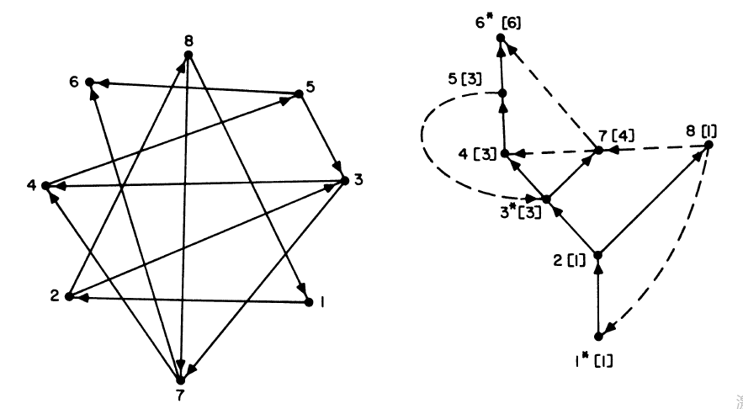
引用环检测
环检测问题可以等价为强连通分量检测问题
Tarjan算法
深度优先搜索找到每个强连通分量
线性时间复杂度

Slide 12
学术数据特点
同年引用少，跨年引用多
理论上，引用遵循时序：旧文章不会引用新文章
实际上，数据中存在年份早引用年份晚的论文
强连通分量仅存在同年之间，没有跨年的
只有这些边才会使得跨年的强连通分量产生

Slide 13
Block-wise Tarjan算法
先暂时屏蔽跨年的引用，仅考虑只有同年引用的子图，并在子图上进行强联通分量检测
随后再以年份早到年份晚的论文引用为起点进行深度优先搜索
不必访问一部分跨年引用，从而缩减强连通分量检测的运行时间
数据集 | 同年引用 | 占全图百分比 | 跨年引用 | 占全图百分比
AAN | 3,345 | 4.04% | 79,515 | 95.96%
AMiner | 1,735,125 | 12.17% | 12,525,533 | 87.83%
MAG | 13,164,072 | 2.50% | 513,334,848 | 97.50%

Slide 14
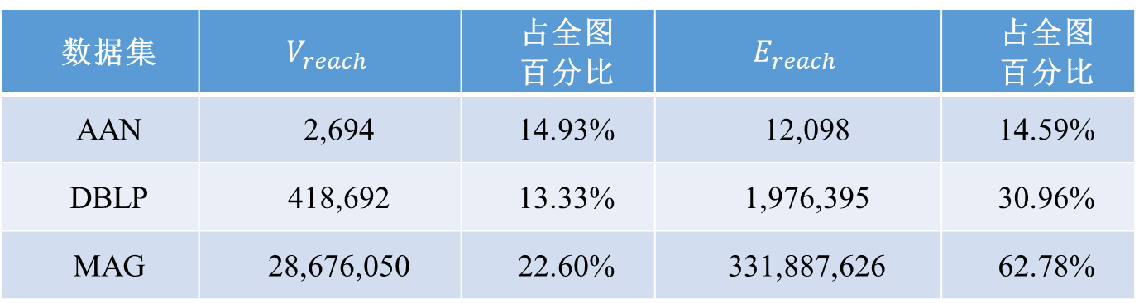

复杂度分析
仅有同年引用的子图$G_{in}\left(V_{in}, E_{in}\right)$
所有存在指向新论文的引用的旧论文可达的点和边组成的子图$G_{reach}\left(V_{reach}, E_{reach}\right)$
时间复杂度$O(\left|V_{in}\right|+\left|E_{in}\right|+\left|V_{reach}\right|+\left|E_{reach}\right|)$
空间复杂度$O(\left|V\right|+\left|E\right|)$
数据集 | $$V_{reach}$$ | 占全图 百分比 | $$E_{reach}$$ | 占全图 百分比
AAN | 2,694 | 14.93% | 12,098 | 14.59%
DBLP | 418,692 | 13.33% | 1,976,395 | 30.96%
MAG | 28,676,050 | 22.60% | 331,887,626 | 62.78%
根据统计结果，
block-wise Tarjan可以提高30%的运行时间

Slide 15
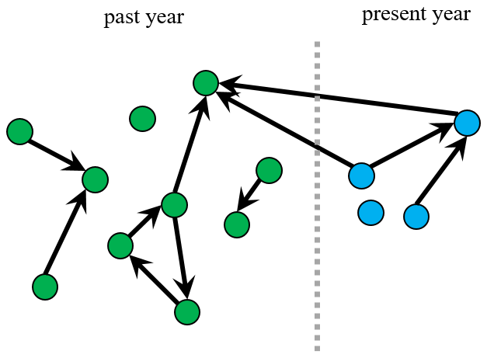
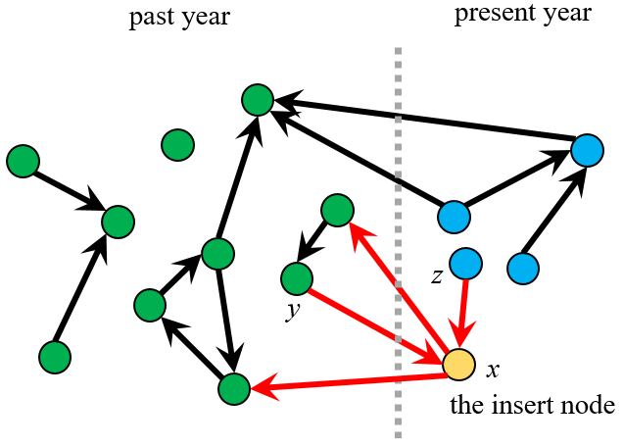
动态环检测
学术数据不断变化更新，重新检测是不划算的
更新情景：
增加一篇论文以及当前数据库中所有与其相关的引用关系（引用或被引）
只有新增加的论文存在被引时，
才有可能产生新的环

Slide 16
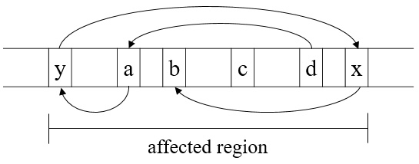
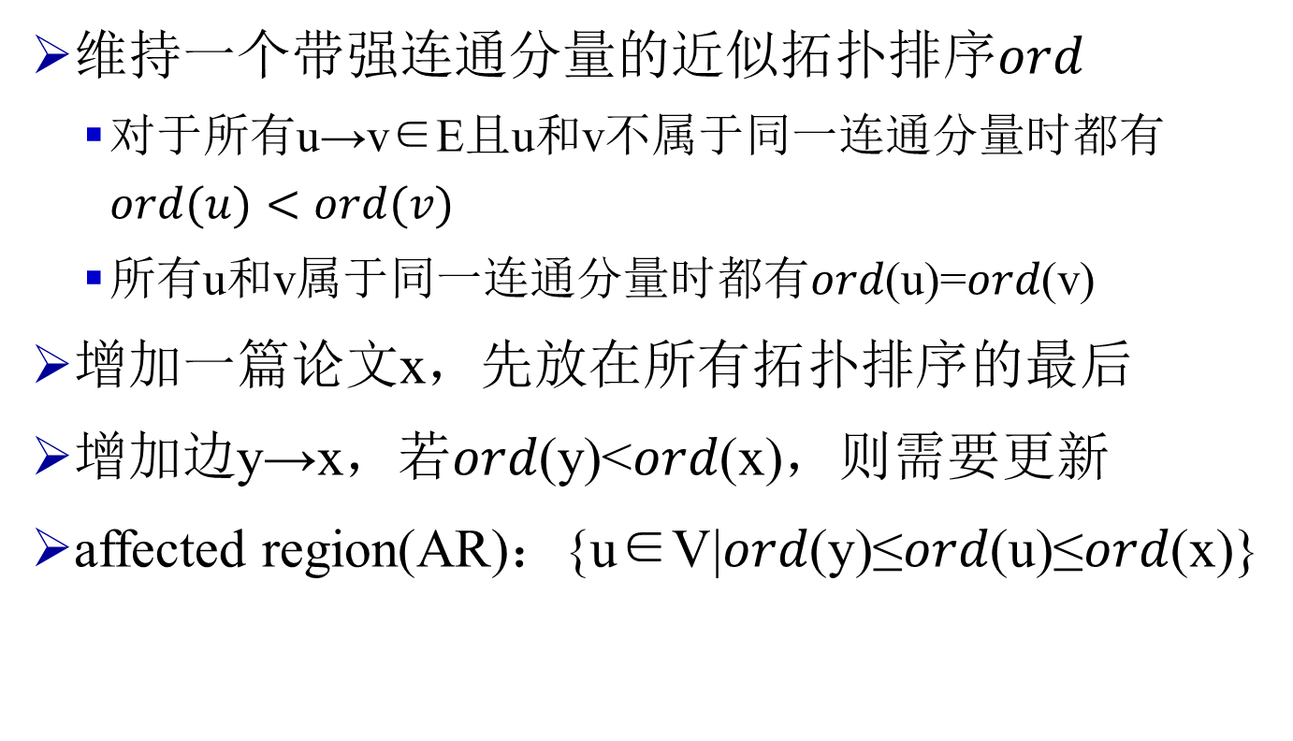
如何判断一条新引用有没有产生环？
维持一个带强连通分量的近似拓扑排序𝑜𝑟𝑑
对于所有u→v∈E且u和v不属于同一连通分量时都有$ord(u)<ord(v)$
所有u和v属于同一连通分量时都有𝑜𝑟𝑑(u)=𝑜𝑟𝑑(v)
增加一篇论文x，先放在所有拓扑排序的最后
增加边y→x，若𝑜𝑟𝑑(y)<𝑜𝑟𝑑(x)，则需要更新
affected region(AR)：{u∈V|𝑜𝑟𝑑(y)≤𝑜𝑟𝑑(u)≤𝑜𝑟𝑑(x)}

Slide 17
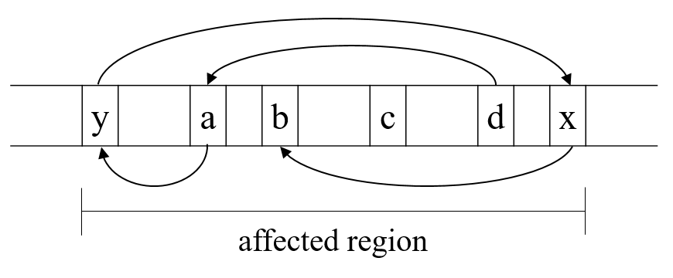
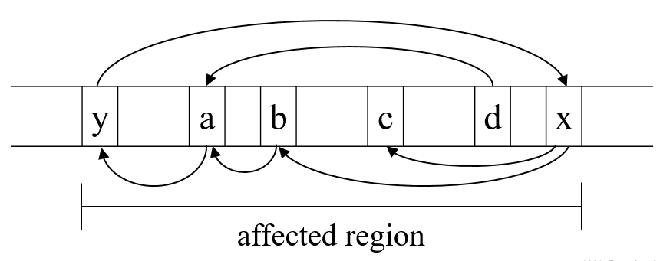

动态环检测
搜索发现
从x开始向前进行DFS，找到AR中所有x可达的点$δ_{xy}^{F}$
从y开始向后进行DFS，找到AR中所有可达y的点$δ_{xy}^{B}$
根据两个集合$δ_{xy}^{F}$和$δ_{xy}^{B}$有没有交集判断是否产生环
没有产生环
产生了新的环

Slide 18
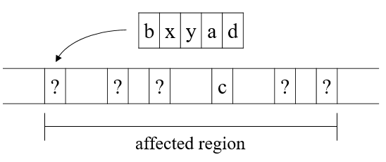
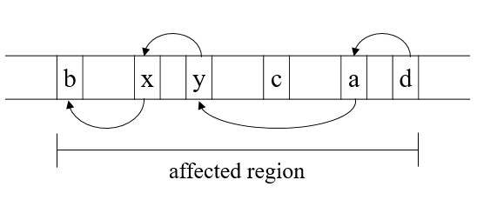

动态环检测
更新排序
若$δ_{xy}^{F}⋂δ_{xy}^{B}=∅$，没有产生环
将$δ_{xy}^{F}$与$δ_{xy}^{B}$以原拓扑排序增序排序
依次填入空缺位置
将两个集合增序排序
依次填入空缺位置

Slide 19
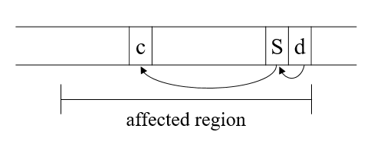

动态环检测
更新排序
若$δ_{xy}^{F}⋂δ_{xy}^{B}≠∅$，产生新的环
新的强连通分量$S=δ_{xy}^{F}⋂δ_{xy}^{B}$，排序序号相同
$δ_{xy}^{F}$的相对顺序不变，$δ_{xy}^{B}$接在S后

Slide 20

复杂度分析
令$δ_{xy}=δ_{xy}^{F}∪δ_{xy}^{B}$，$\left\|δ_{xy}\right\|=\left|δ_{xy}\right|+\left|E(δ_{xy})\right|$
搜索发现：两次DFS，复杂度$O\left(\left\|δ_{xy}\right\|\right)$
排序更新：一次排序，复杂度$O\left(\left|δ_{xy}\right|\log\left|δ_{xy}\right|\right)$
只与affected region的大小有关系

Slide 21
引用环清洗
数据标注
从节点数为2,3,4,>=5的强连通分量中分别挑选300个，人工标注其中同年或年份旧到年份新的论文引用
其中有效数据935个，无效是因为无法判断其中某些边的真实性，由于找不到原文等原因导致的
在标注的这些数据中，共标注边6396条，其中错误的边为660条，占总数的10.3%
边 | 总数 | 正确数量 | 所占百分比 | 错误数量 | 所占百分比
同年引用 | 5732 | 5206 | 90.82% | 526 | 9.18%
旧论文到新论文引用 | 664 | 530 | 79.82% | 134 | 20.18%

Slide 22
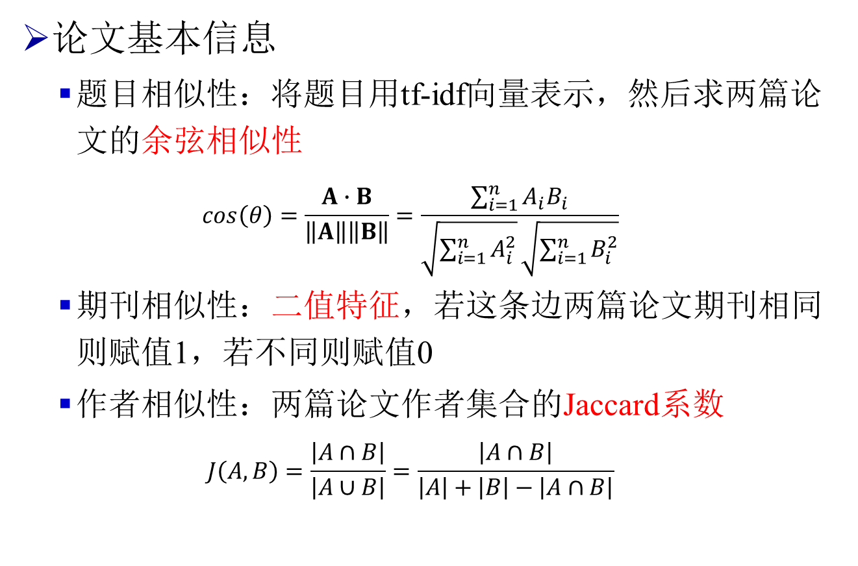
特征提取
论文基本信息
题目相似性：将题目用tf-idf向量表示，然后求两篇论文的余弦相似性
$$\cos\left(θ\right)=\frac{A∙B}{\left\|A\right\|\left\|B\right\|}=\frac{\sum_{i=1}^{n}{A_{i}B_{i}}}{\sqrt{\sum_{i=1}^{n}{A_{i}^{2}}}\sqrt{\sum_{i=1}^{n}{B_{i}^{2}}}}$$
期刊相似性：二值特征，若这条边两篇论文期刊相同则赋值1，若不同则赋值0
作者相似性：两篇论文作者集合的Jaccard系数
$$J\left(A, B\right)=\frac{\left|A∩B\right|}{\left|A∪B\right|}=\frac{\left|A∩B\right|}{\left|A\right|+\left|B\right|−\left|A∩B\right|}$$

Slide 23
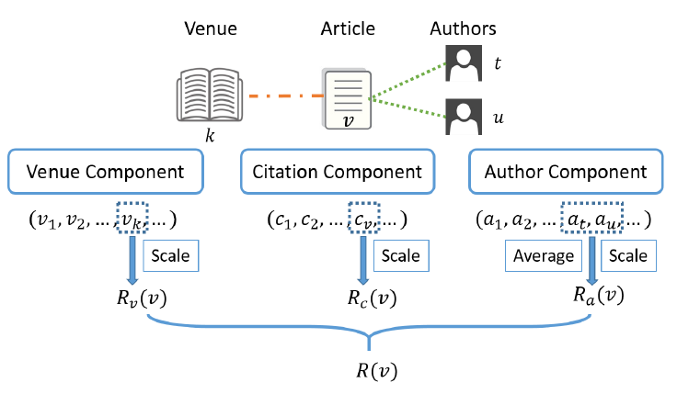
特征提取
图结构特征
节点的入度和出度，两篇论文是否出现互引
隐含特征
论文重要性分数SARank score
SARank模型[Ma et al. 2018]

Slide 24
实验设置-引用环检测
数据集
MAG数据集[Sinha et al. 2015]
算法
Tarjan: 原始Tarjan算法[Tarjan 1972]
block-wise Tarjan: 提出的强连通分量分块检测算法
ICD: 动态环检测算法(incremental cycle detection)

Slide 25
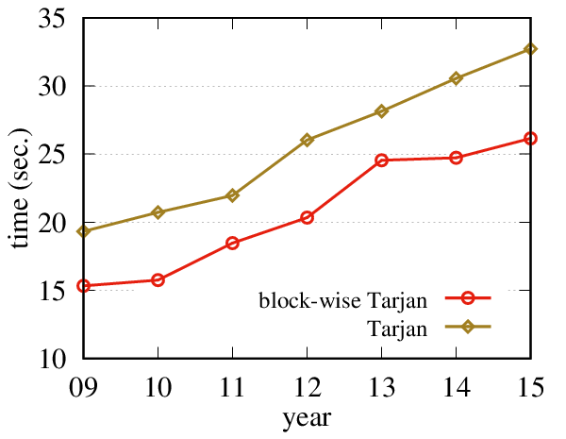
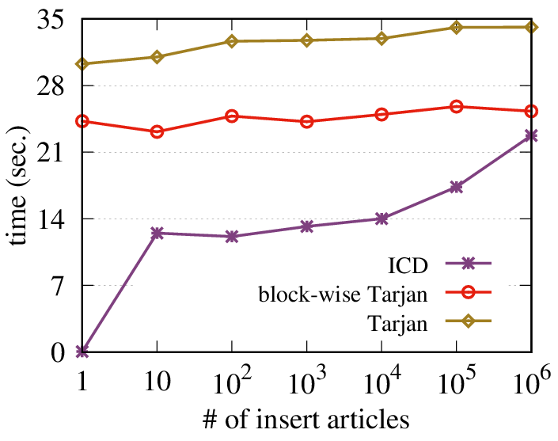
实验分析-引用环检测
block-wise Tarjan算法和ICD增量算法的
效率更高

Slide 26
实验设置-引用环清洗
分类方法选取
支持向量机SVM，决策树DT，逻辑回归LR，XGBoost
评价标准
准确率Precision，召回率Recall，F1值F1 score
选取特征
特征 | 数据类型 | 取值 | 特征 | 数据类型 | 取值
题目相似度 | float | [0, 1] | 期刊相似度 | bool | 0/1
作者相似度 | float | [0, 1] | 年份差 | int | [0, +∞)
论文引用差 | int | (-∞, +∞) | 论文被引差 | int | (-∞, +∞)
是否互引 | bool | 0/1 | 论文重要性 分数之差 | float | (-∞, +∞)

Slide 27
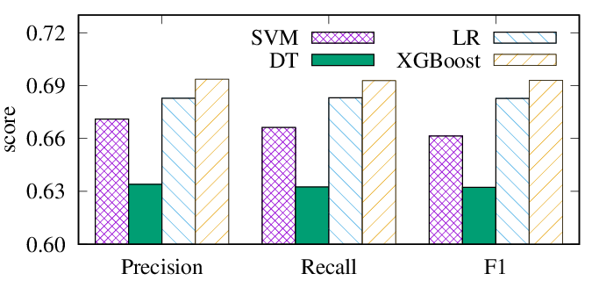
实验分析-引用环检测
实验结果 | SVM | DT | LR | XGBoost
Precision | 0.671073 | 0.631655 | 0.682819 | 0.693599
Recall | 0.666229 | 0.630691 | 0.683047 | 0.692752
F1 | 0.661417 | 0.630652 | 0.682721 | 0.692901

Slide 28
总结与展望
总结
提出了强连通分量分块检测block-wise Tarjan算法
提出了基于近似拓扑排序的动态环检测算法
从学术数据中提取合适的特征，选取合适的分类方法对引用进行正误分类，并标注数据用于验证数据清洗效果
实验验证本文提出的算法是有效的
展望
环检测算法的分布式及并行化
更复杂的分类模型
增加外部信息及特征

Slide 29
攻读硕士学位期间取得的学术成果
硕士期间发表的论文
Ma S, Gong C, Hu R, et al. Query Independent Scholarly Article Ranking. 2018 IEEE 34th International Conference on Data Engineering (ICDE). IEEE, 2018: 953-964

Slide 30
参考文献
[1] https://dblp.uni-trier.de/statistics/newrecordsperyear.html
[2] Xia F, Wang W, Bekele T M, et al. Big Scholarly Data: a Survey[J]. IEEE Transactions on Big Data, 2017, 3(1): 18-35
[3] Sinha A, Shen Z, Song Y, et al. An Overview of Microsoft Academic Service (MAS) and Applications[A]. Proceedings of the 24th international conference on world wide web[C]. ACM, 2015: 243-246
[4] Tarjan R. Depth-First Search and Linear Graph Algorithms[J]. SIAM journal on computing, 1972, 1(2): 146-160
[5] Ma S, Gong C, Hu R, et al. Query Independent Scholarly Article Ranking[A]. 2018 IEEE 34th International Conference on Data Engineering (ICDE) [C]. IEEE, 2018: 953-964

Slide 31
谢谢！请各位老师批评指正

